Slide 1
SCIENZE DELLA FORMAZIONE PRIMARIA
TIROCINIO SECONDO ANNO – T1
CORSO DI LAUREA
IN SCIENZE DELLA FORMAZIONE PRIMARIA
Tirocinio – T1
Ambienti di apprendimento
24/01/2025
A cura del gruppo Tutor di Tirocinio
Isabella Peghin, Valentina Suber, Giuliana Silvestri

Slide 2
SCIENZE DELLA FORMAZIONE PRIMARIA
TIROCINIO SECONDO ANNO – T1
AMBIENTI DI APPRENDIMENTO
Il termine ambiente, dal latino ambire, andare intorno, circondare, potrebbe dare l’idea degli elementi che delimitano i contorni dello spazio in cui ha luogo l’apprendimento.
Nel lessico delle scienze dell’educazione, è un termine utilizzato negli ultimi vent'anni, grazie al passaggio dal modello dell’insegnamento a modello dell’apprendimento.
Si passa dal cosa insegno a come facilito-guido-accompagno gli alunni nella costruzione dei loro saperi e che situazioni organizzo per facilitare l’apprendimento.

Slide 3
SCIENZE DELLA FORMAZIONE PRIMARIA
TIROCINIO SECONDO ANNO – T1
AMBIENTE DI APPRENDIMENTO NELLE INDICAZIONI NAZIONALI
AMBIENTI DI APPRENDIMENTO
LUOGO FISICO
LUOGO VIRTUALE
SPAZIO MENTALE E CULTURALE
SPAZIO ORGANIZZATIVO
SPAZIO AFFETTIVO - EMOTIVO
L’ambiente di apprendimento è inteso come
Luogo fisico o virtuale
Spazio mentale e culturale
Spazio organizzativo ed emotivo/affettivo insieme.

Slide 4
SCIENZE DELLA FORMAZIONE PRIMARIA
TIROCINIO SECONDO ANNO – T1
CENTRALITÀ DELLA PERSONA
INDICAZIONI NAZIONALI 2012
Cambiano
Le dinamiche comunicative​
Il ruolo degli studenti
Il ruolo dei docenti
Lo studente, divenuto il soggetto centrale, è chiamato ad essere attore del suo apprendimento.
È soggetto attivo e non passivo, grazie al cambiamento nelle modalità di insegnamento e di apprendimento e grazie alle nuove modalità di comunicazione.

Slide 5
SCIENZE DELLA FORMAZIONE PRIMARIA
TIROCINIO SECONDO ANNO – T1
LA SCUOLA è tenuta a ripensare
DIMENSIONE DEL SETTING
LO SPAZIO CHE COMUNICA
LA REGIA
EDUCATIVA
IL CURRICOLO IMPLICITO
Intesa come cornice di riferimento, all'interno della quale avrà luogo il processo di apprendimento.
Predisposizione
dell'ambiente, operata dal
docente, per accogliere e sostenere i processi di apprendimento degli alunni
Costituito dalle costanti che definiscono l'ambiente di apprendimento e lo rendono specifico e riconoscibile

Slide 6
SCIENZE DELLA FORMAZIONE PRIMARIA
TIROCINIO SECONDO ANNO – T1
CURRICOLO IMPLICITO
Comprende l’organizzazione di iniziative e attività che determinano il contesto del fare scuola, l’ambiente fisico e sociale dove si svolgono le attività programmate.
Costituito da costanti che definiscono l'ambiente di apprendimento e lo rendono specifico e riconoscibile:
SPAZI
TEMPI
STILE EDUCATIVO
PARTECIPAZIONE
INTERAZIONI SOCIALI

Slide 7
SCIENZE DELLA FORMAZIONE PRIMARIA
TIROCINIO SECONDO ANNO – T1
CURRICOLO ESPLICITO
Comprende tutte le attività progettate dagli insegnanti formalizzate ed espresse nei documenti ufficiale.
Segue le linee guida stabilite dal Ministero dell'Istruzione.
DISCIPLINE E MATERIE
OBIETTIVI EDUCATIVI
PROGRAMMI E CONTENUTI
METODOLOGIE DIDATTICHE
VALUTAZIONE

Slide 8
SCIENZE DELLA FORMAZIONE PRIMARIA
TIROCINIO SECONDO ANNO – T1
LA REGIA EDUCATIVA
RELAZIONE EDUCATIVA attenzione e gestione delle dinamiche e interazioni
MEDIAZIONE DIDATTICA
strategie per veicolare i contenuti per l'apprendimento
MEDIATORI
strumenti, materiali e risorse coinvolti
ORGANIZZAZIONE DI SPAZI
E TEMPI
dispone e gestisce l'ambiente educativo per l'apprendimento
Come il/la docente:
osserva, comprende e governa i processi cognitivi e relazionali
calibra gli interventi
monitora i passaggi e decide nuove direzioni
sostiene lo sviluppo individuale e collettivo

Slide 9
SCIENZE DELLA FORMAZIONE PRIMARIA
TIROCINIO SECONDO ANNO – T1
AMBIENTI DI APPRENDIMENTO NELLE INDICAZIONI NAZIONALI - 2012
Scuola dell'Infanzia
L'organizzazione degli spazi e dei tempi diventa elemento di qualità pedagogica pertanto deve essere oggetto di esplicita progettazione e verifica.
Lo spazio dovrà essere accogliente, caldo e ben curato
Lo spazio parla dei bambini, del loro valore, del loro bisogno di gioco
La scelta degli arredamenti e oggetti volti a creare un luogo funzionale e invitante
Tempi distesi

Slide 10
SCIENZE DELLA FORMAZIONE PRIMARIA
TIROCINIO SECONDO ANNO – T1
AMBIENTI DI APPRENDIMENTO NELLE INDICAZIONI NAZIONALI - 2012
Scuola Primaria
Contesto idoneo a promuovere apprendimenti significativi e a garantire il successo formativo per tutti gli alunni.
L’acquisizione dei saperi richiede un uso flessibile degli spazi, a partire dalla stessa aula scolastica, ma anche la disponibilità̀ di luoghi attrezzati che facilitino approcci operativi alla conoscenza per le scienze, la tecnologia, le lingue comunitarie, la produzione musicale, il teatro, le attività̀ pittoriche, la motricità̀.
Particolare importanza assume la biblioteca scolastica, anche in una prospettiva multimediale (….) che sostiene lo studio autonomo e l’apprendimento continuo.

Slide 11
SCIENZE DELLA FORMAZIONE PRIMARIA
TIROCINIO SECONDO ANNO – T1
QUALI SPAZI PER L'APPRENDIMENTO?
Gli spazi per l’apprendimento devono CAMBIARE e ADATTARSI ai nuovi modi di apprendere
SPAZI TRADIZIONALI ADATTATI A PEDAGOGIA ATTIVA,
COLLABORATIVA e SOSTENUTA DA TECNOLOGIE DIGITALI
Utilizzo di INTELLIGENZA e CREATIVITÀ

Slide 12
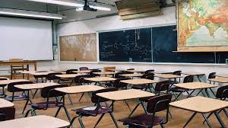
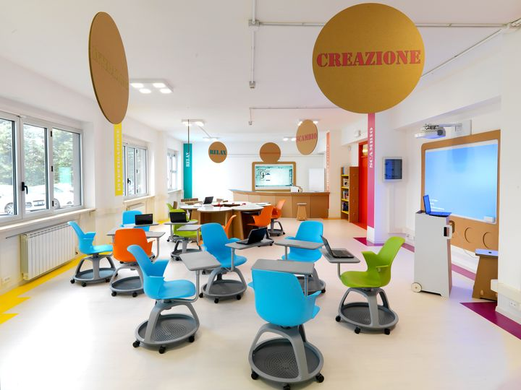
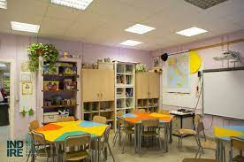
SCIENZE DELLA FORMAZIONE PRIMARIA
TIROCINIO SECONDO ANNO – T1
LO SPAZIO COME TERZO EDUCATORE
L'ambiente fisico non è neutro
la sua struttura, conformazione, qualità e predisposizione equivalgono ad un terzo insegnante.

Slide 13
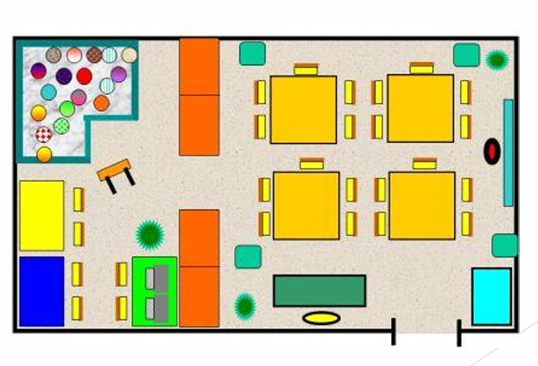
SCIENZE DELLA FORMAZIONE PRIMARIA
TIROCINIO SECONDO ANNO – T1
SPAZIO FLESSIBILE E NUOVE MODALITÀ DI APPRENDIMENTO
Gli spazi didattici → ripensati e progettati per favorire e facilitare:
la condivisione della conoscenza
la sperimentazione
la riflessione
la collaborazione
un ambiente di apprendimento comunicativo globale.
Spazi policentrici e dinamici, anche privi di cattedra, nei quali la classica lezione frontale trasmissiva diventa solo un momento o una breve parte dell’azione didattica, mentre largo spazio viene lasciato ai processi comunicativi, collaborativi o cooperativi, di ricerca, di brainstorming, di rielaborazione e presentazione e dove gli studenti diventano effettivamente soggetti attivi della propria formazione.

Slide 14
AMBIENTI di Apprendimento innovativi
laboratori creativi
aule aperte, attrezzate
zone di movimento
spazi per progetti disciplinari - interdisciplinari
spazi flessibili – sostenibili
ambienti con allestimenti tecnologici, aule immersive
Modello INDIRE 1+4
spazi oltre le mura scolastiche

Slide 15
SCIENZE DELLA FORMAZIONE PRIMARIA
TIROCINIO SECONDO ANNO – T1
MODELLO INDIRE DEGLI 1+4 SPAZI EDUCATIVI PER LA SCUOLA DEL TERZO MILLENNIO​
Il modello è divenuto un manifesto per gli spazi educativi di nuova generazione
Si basa su molteplici livelli di analisi e propone una visione che si estende, oltre la dimensione didattica.
“1” lo spazio di gruppo, l’ambiente di apprendimento polifunzionale del gruppo-classe, l’evoluzione dell’aula tradizionale che si apre alla scuola e al mondo. Un ambiente a spazi flessibili in continuità con gli altri ambienti della scuola​. Per creare, presentare, collaborare, discutere, elaborare.
​
“4” sono gli spazi della scuola complementari, e non più subordinati, agli ambienti della didattica quotidiana.

Slide 16
SCIENZE DELLA FORMAZIONE PRIMARIA
TIROCINIO SECONDO ANNO – T1
MODELLO INDIRE DEGLI 1+4 SPAZI EDUCATIVI PER LA SCUOLA DEL TERZO MILLENNIO​
AGORÀ: grande spazio assembleare dove tutti possono ritrovarsi per seguire eventi di interesse plenario;
SPAZIO INFORMALE: con cuscini, divani, sedie o altro in grado di accogliere i ragazzi nel loro tempo libero (in genere questi spazi sono proposti per rendere abitabili zone che prima erano solo di passaggio);
SPAZIO INDIVIDUALE: dove lo studente può concentrarsi estraniandosi dal contesto circostante;
SPAZIO DI ESPLORAZIONE: generalmente collegato ai laboratori (aree in cui gli alunni si recano quando devono svolgere attività che richiedono strumenti specifici).

Slide 17
PROPOSTE DI ATTIVITA’ negli Ambienti di Apprendimento innovativi
Cooperative learning
La rete Senza Zaino
Flipped classroom
Peer tutoring
Learning by doing
Problem solving
Ripensare al tempo del fare scuola
Debate

Slide 18
SCIENZE DELLA FORMAZIONE PRIMARIA
TIROCINIO SECONDO ANNO – T1
PER UN AMBIENTE DI APPRENDIMENTO EFFICACE
Valorizzare le esperienze dell'alunno
Attuare interventi adeguati nei riguardi delle diversità
Realizzare attività didattiche in forma di laboratorio
Incoraggiare l'apprendimento collaborativo
Favorire l'esplorazione e la scoperta
Promuovere la consapevolezza del proprio modo di apprendere

Slide 19
SCIENZE DELLA FORMAZIONE PRIMARIA
TIROCINIO SECONDO ANNO – T1
PNRR
Il Piano Nazionale di Ripresa e Resilienza (PNRR) italiano include un programma chiamato "Scuola 4.0". Questo programma mira a trasformare il sistema educativo italiano attraverso diverse iniziative e investimenti
Didattica Digitale Integrata
Formazione del Personale Scolastico
Laboratori per le Professioni del Futuro
Infrastrutture per lo Sport a Scuola
Prevenzione della Dispersione Scolastica

Slide 20
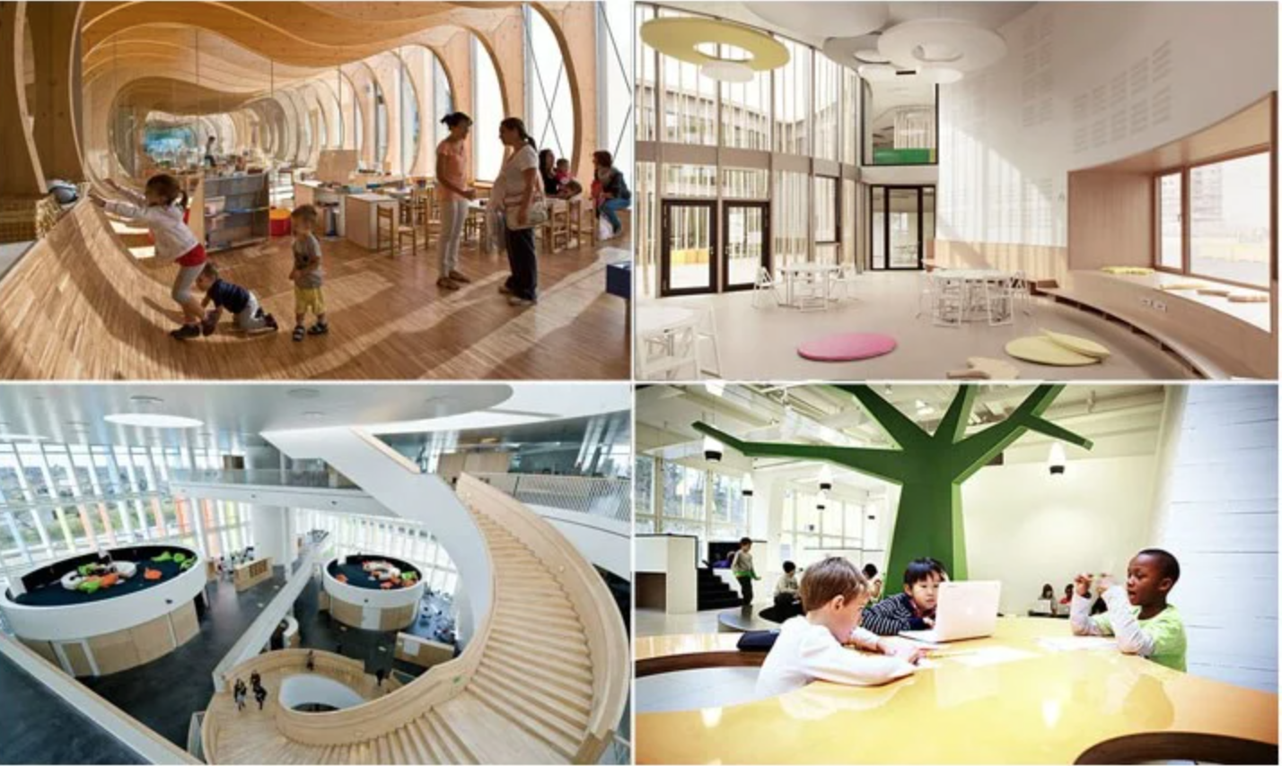
SCIENZE DELLA FORMAZIONE PRIMARIA
TIROCINIO SECONDO ANNO – T1
Asilo nido di Guastalla, Reggio Emilia
Polo per l'infanzia “Firmian”, Bolzano
Orestad Gymnasium, Copenhagen – Danimarca
Vittra Telephonplan, Brotorp - Svezia

Slide 21
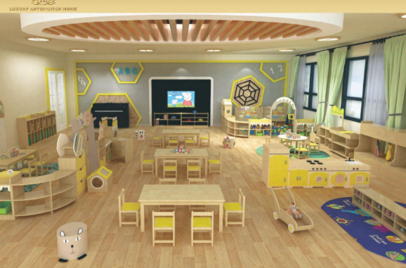
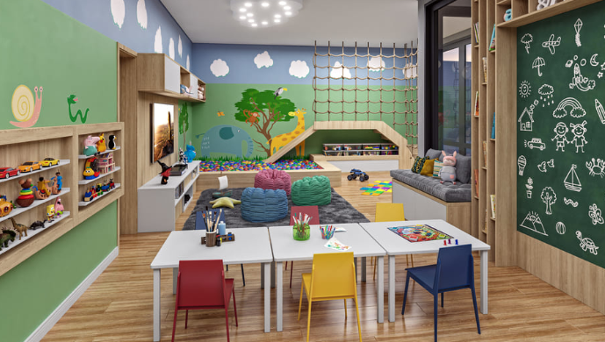
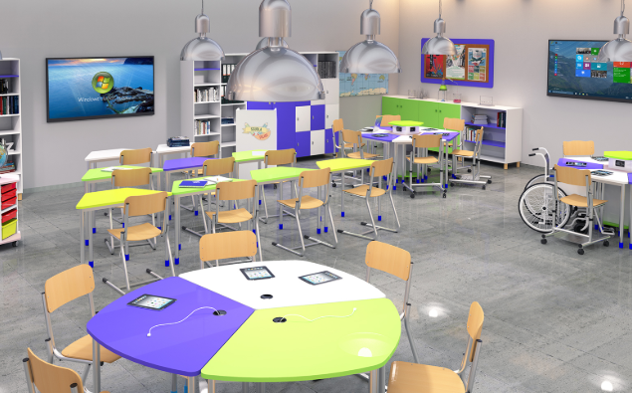
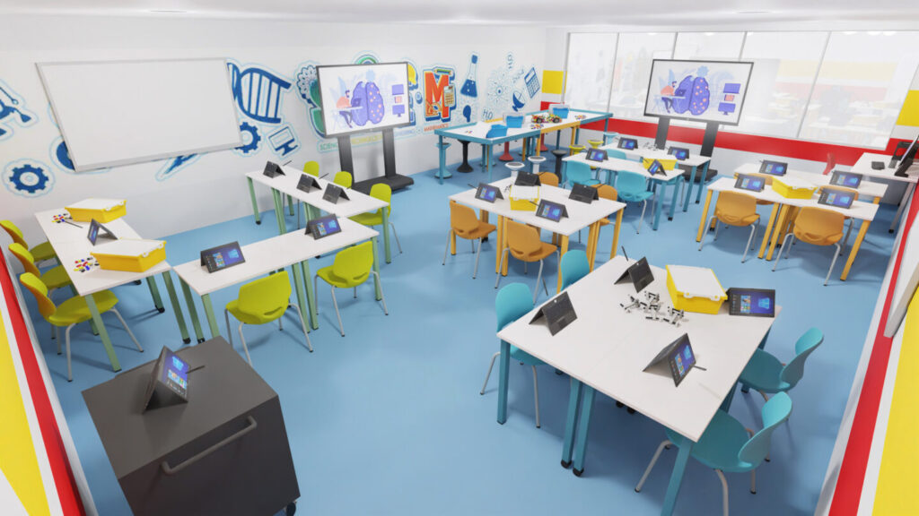
SCIENZE DELLA FORMAZIONE PRIMARIA
TIROCINIO SECONDO ANNO – T1
NUOVI SETTING…

Slide 22
SCIENZE DELLA FORMAZIONE PRIMARIA
TIROCINIO SECONDO ANNO – T1
SCENARI INTERNAZIONALI
contributo dell’OCSE
L’ambiente di apprendimento ha una notevole influenza sulla natura complessa e altamente contestualizzata dell’apprendimento. Attraverso il Programma di valutazione degli ambienti di apprendimento (LEEP) si vuole indagare come questi possano supportare in modo più efficace didattica, pedagogia, programmi di studio, valutazioni e organizzazioni necessarie allo sviluppo delle capacità degli studenti per il XXI secolo.
Progetto ILE (Innovative Learning Environments)
Il concetto socio costruttivista e formato da 7 principi chiave su cui strutturare ambienti di apprendimento innovativi:
Allievi come attori protagonisti
Basarsi sulla natura sociale dell’apprendimento (lavoro di gruppo, cooperativo)
Disporre di professionisti dell’apprendimento
Attenti alle differenze individuali
Operare avendo chiari i risultati
Progettare attività impegnative e sfidanti
Riconoscere e valorizzare le connessioni orizzontali (aree di conoscenza + realtà esterna)

Slide 23
SCIENZE DELLA FORMAZIONE PRIMARIA
TIROCINIO SECONDO ANNO – T1
Nessun vento è favorevole
per il marinaio che non sa
a quale porto vuole approdare
Seneca, Epistulae morales ad Lucilium, 71,3

